Slide 1


Проект “Puzzle”
Спонсировано учреждением “Яндекс Лицей”

Slide 2
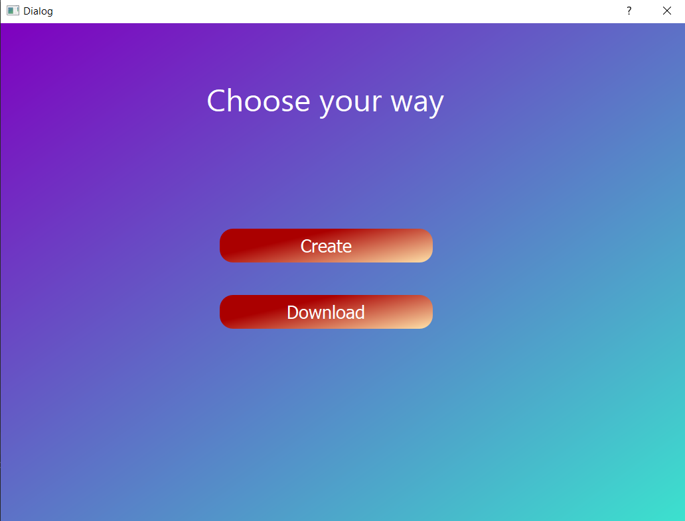
Вход
На входе нам будет доступно две кнопки:
Create
Download

Slide 3
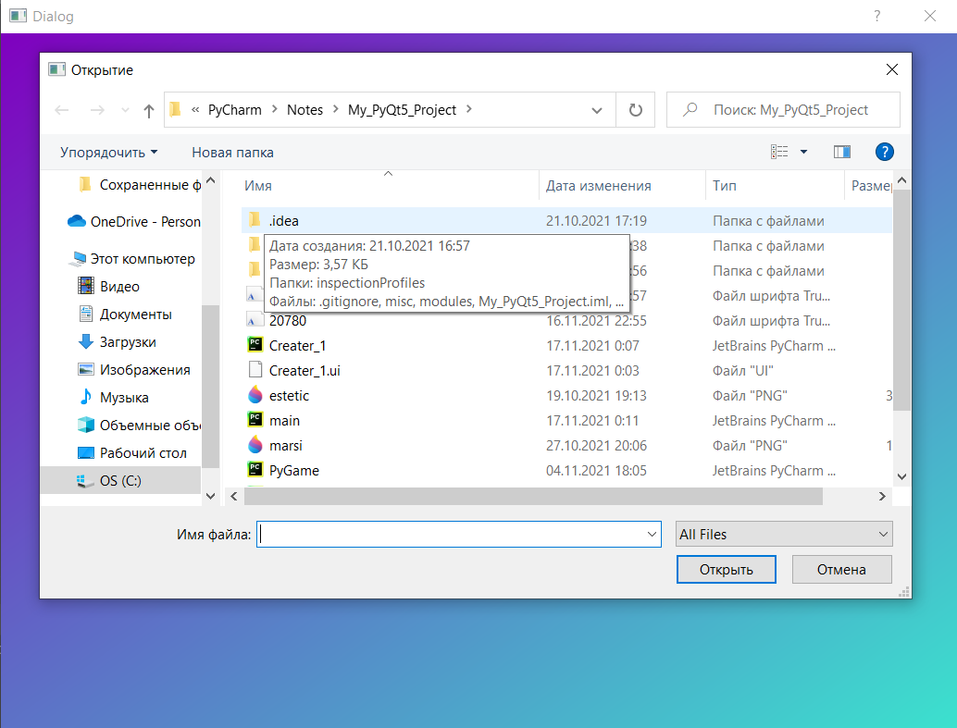
Вход -> Download
При нажатии на Download нам открывается проводник где мы можем выбрать фото(png) которое мы будем использовать далее.

Slide 4
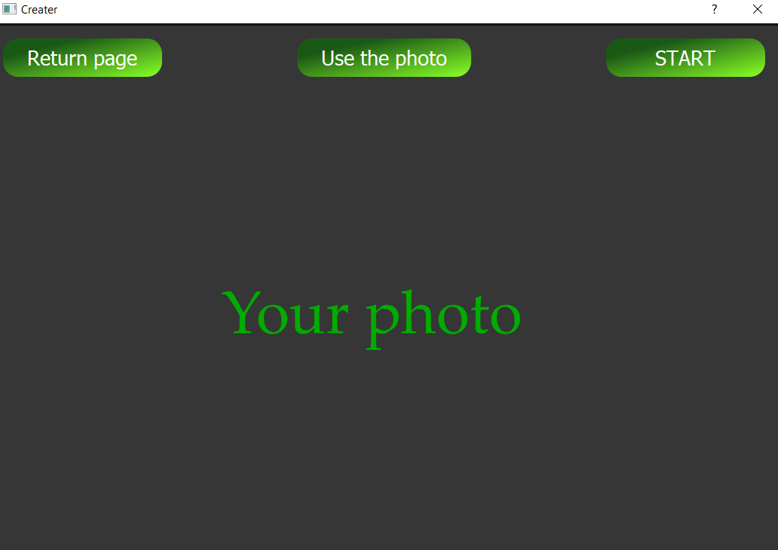
Вход ->Create
Creater :
Return page
Use the photo
START
Return page – вернуть страницу
Use the photo – использовать и посмотреть фотографию
START – начать игру

Slide 5
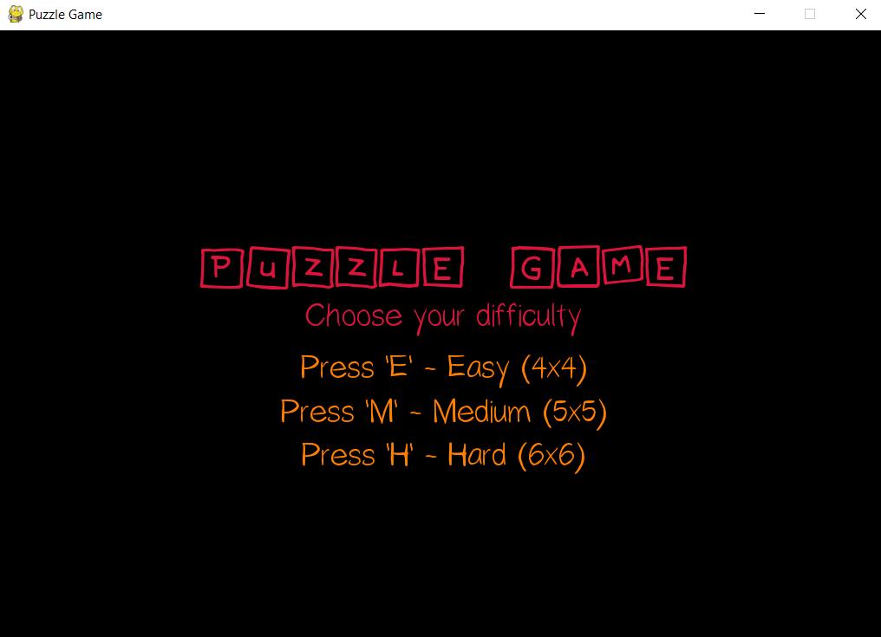
Вход -> Create -> START
При выборе режима сложности пользователю создаться паззл с определённым количеством частей

Slide 6
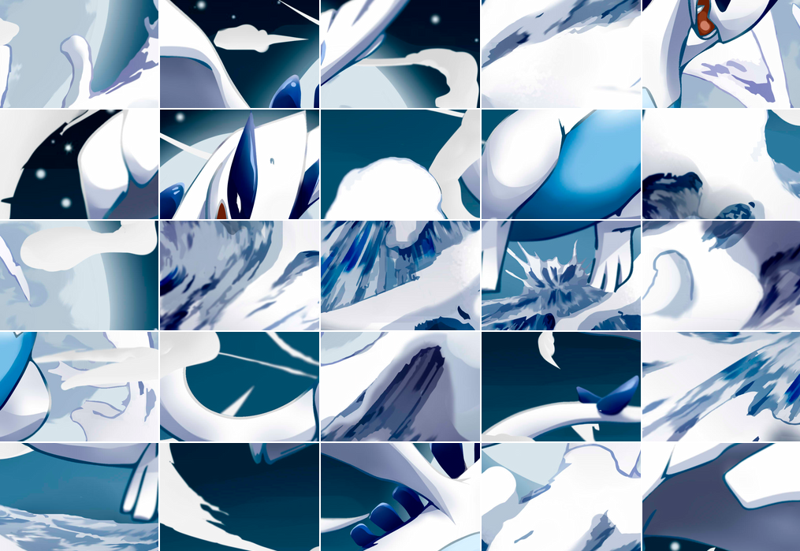
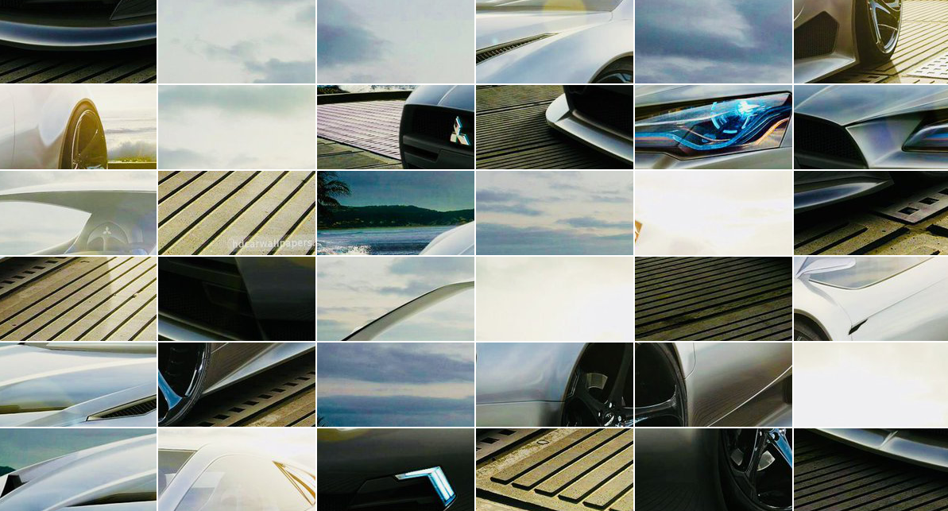
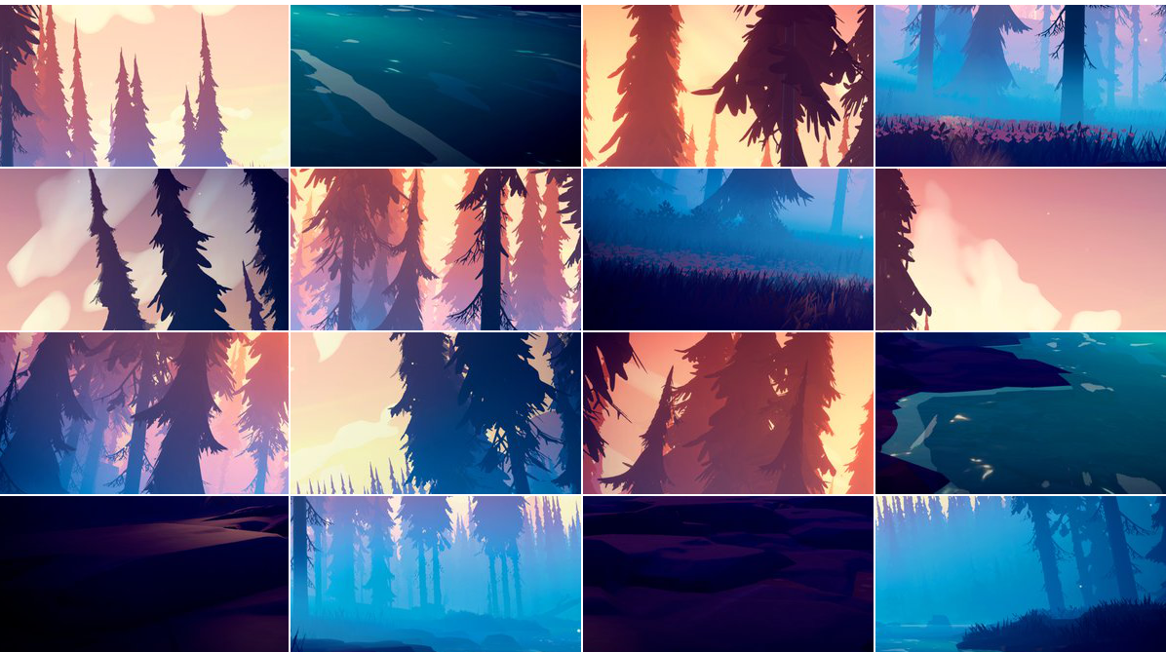
Вход -> Create -> START -> Modes
Medium mode – 25 деталей (5x5)
Hard mode – 36 деталей (6x6)
Easy mode – 16 деталей (4x4)

